Slide 1
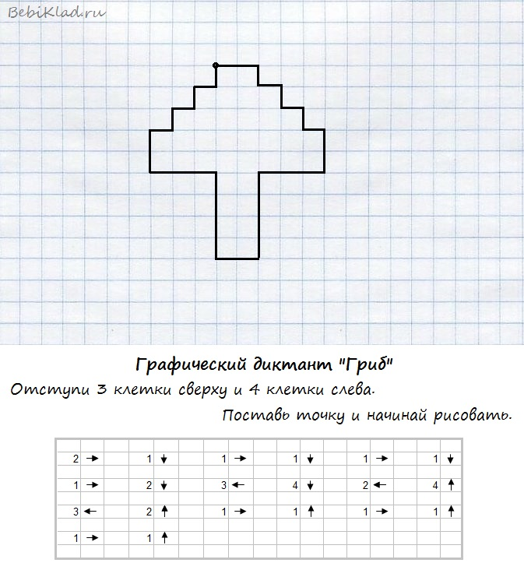

Slide 2
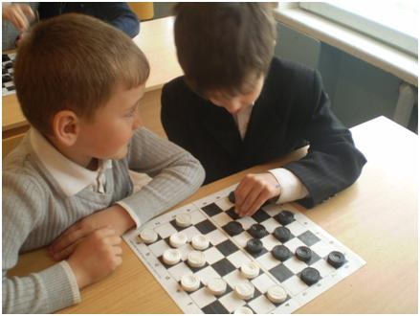
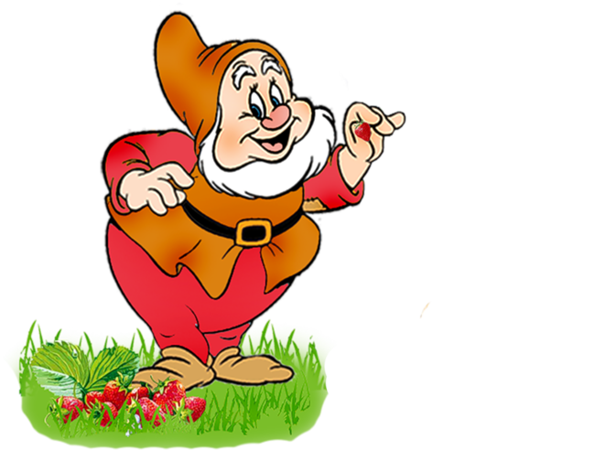

Вася с Сашей играли в шашки 4 часа подряд. Сколько часов играл каждый из них?
4 часа

Slide 3
Устный счет
К числу сторон треугольника
прибавьте число углов квадрате.
7

Slide 4
Устный счет
От числа месяцев в году отнимите число букв в слове «год».
9

Slide 5
Устный счет
К числу часов в сутках прибавьте 1 десяток.
34

Slide 6
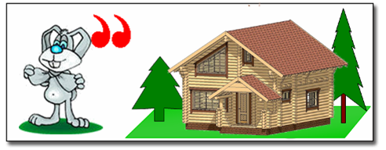


ОТВЕТ
ЗАДАЧА

Slide 7
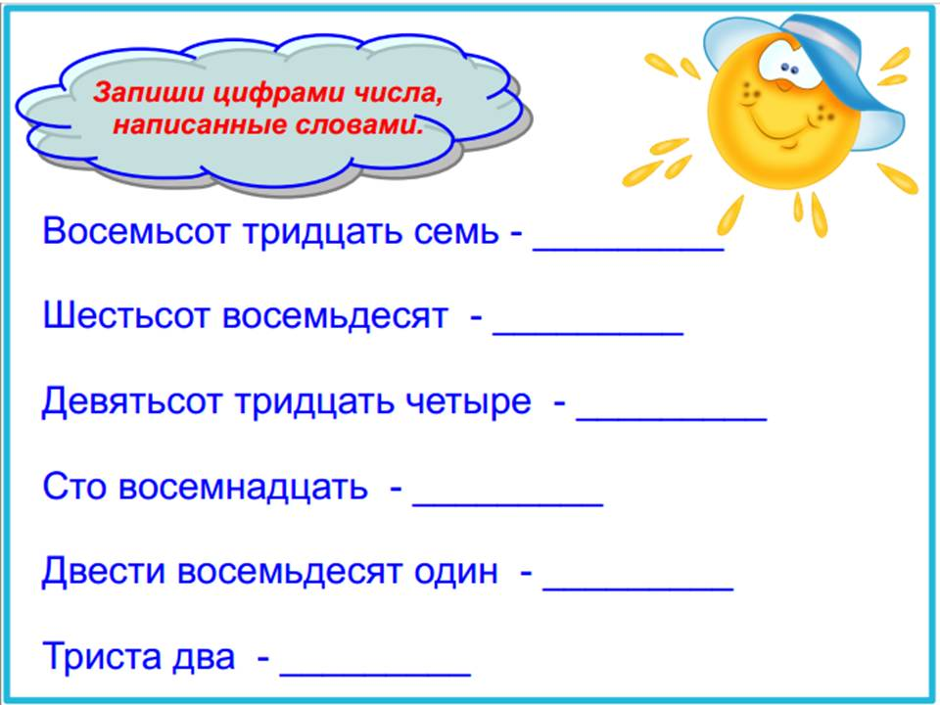
Прочитайте только четные числа
12; 19; 10; 123; 56; 89; 90; 33; 88; 45

Slide 8
08.11.17 Классная работа
Определение количества разрядных единиц и общего количества десятков, сотен в числе..

Slide 9
В ТРЕХЗНАЧНОМ ЧИСЛЕ ТРИ РАЗРЯДА
СОТНИ | ДЕСЯТКИ | ЕДИНИЦЫ
2 | 3 | 4
ЧТЕНИЕ ТРЕХЗНАЧНЫХ ЧИСЕЛ
234 = 234 ед.
234 = 23дес. 4ед.
234 = 2сот. 3дес. 4 ед.

Slide 10

756 единиц
75 десятков 6 единиц
7 сотен 5 десятков 6 единиц
756
940 единиц
94 десятка
9 сотен 4 десятка
940
306 единиц
30 десятков 6 единиц
3сотни 6единиц
306

Slide 11
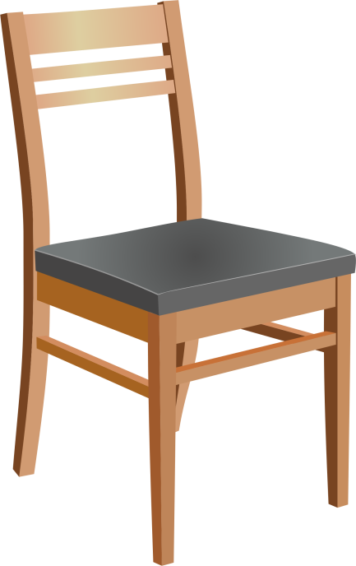
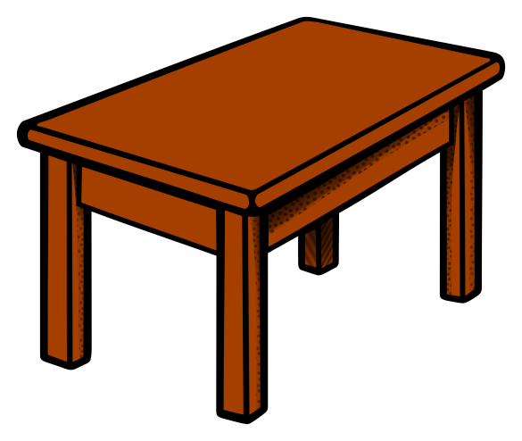
Используя рисунки и числовые данные, составьте задачу.
250 шт.
?, на 30 шт. меньше

Slide 12
300 + 200 =
150 - 20=
800 + 200 =
10 + 90 =
900 – 300 =
500 + 200 =
250 - 20=
500 + 200 =
30 + 70 =
600 – 300 =

